Slide 1
Роль драматизации в жизни дошкольника
Куртёкова Н.Д., воспитатель
МАДОУ д/с №61 г.Тюмени

Slide 2
«Именно драматизация, основанная на действии, совершаемом самим ребенком, наиболее близко, действенно и непосредственно связывает художественное творчество с личными переживаниями». Л. В. Артемова

Slide 3
Задачи:
Развитие ощущений , чувств и эмоций , воображения ,внимания ,памяти и фантазии.
Формирование волевых чувств.
Развитие новых навыков и умений (речевых, коммуникативных, организаторских, двигательных и т.д.)
Нравственное воспитание.
Создание положительного эмоционального настроя, снятием напряжённости, решением конфликтных ситуаций через игру.

Slide 4
Что такое театрализация для дошкольников?
Театрализованная деятельность в детском саду – это возможность раскрытия творческого потенциала ребёнка, воспитания творческой направленности личности. Дети учатся замечать в окружающем мире интересные идеи, воплощать их, создавать свой художественный образ персонажа, у них развиваются творческое воображение, ассоциативное мышление, умение видеть необычное в обыденном. Театральное искусство близко и понятно как детям, так и взрослым, прежде всего потому, что в основе его лежит игра.

Slide 5
Средства театрализации
Ребёнок
Знакомство с основами драматизации
Знакомство с основами кукольного театра
Знакомство с основами актёрского мастерства
Самостоятельная театрализованная деятельность
Праздники и развлечения
Импровизация
Игровые движения
Игровые движения
Постановка спектаклей
Роль костюмов ,декораций , предметного окружения
Интонация, характер куклы
Выразительное чтение
Игры-драматизации
Работа над моторикой рук и её движением на ширме
Выразительное движение
Рассказывание сказок
Поиск выразительных средств
Мимика

Slide 6
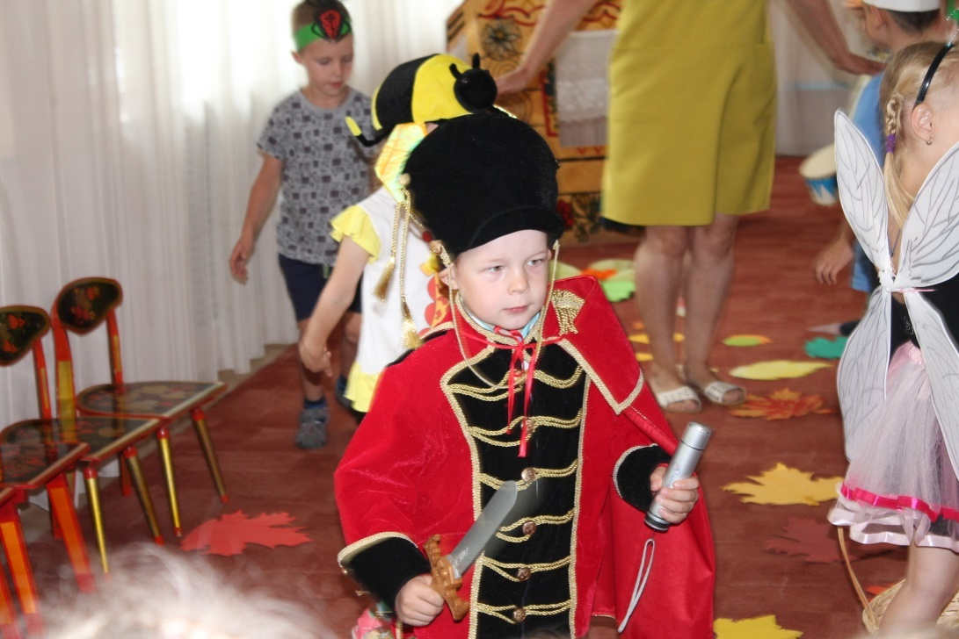
Игровое творчество на основе литературного произведения

Slide 7
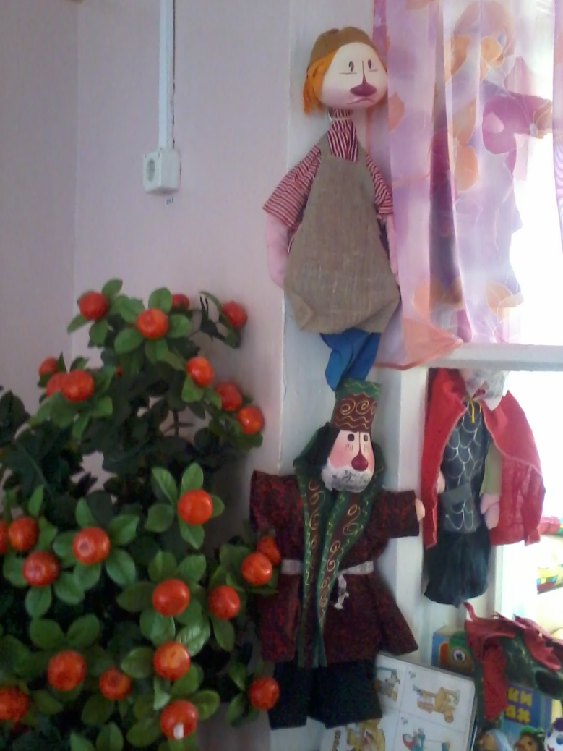
Кукольное творчество

Slide 8
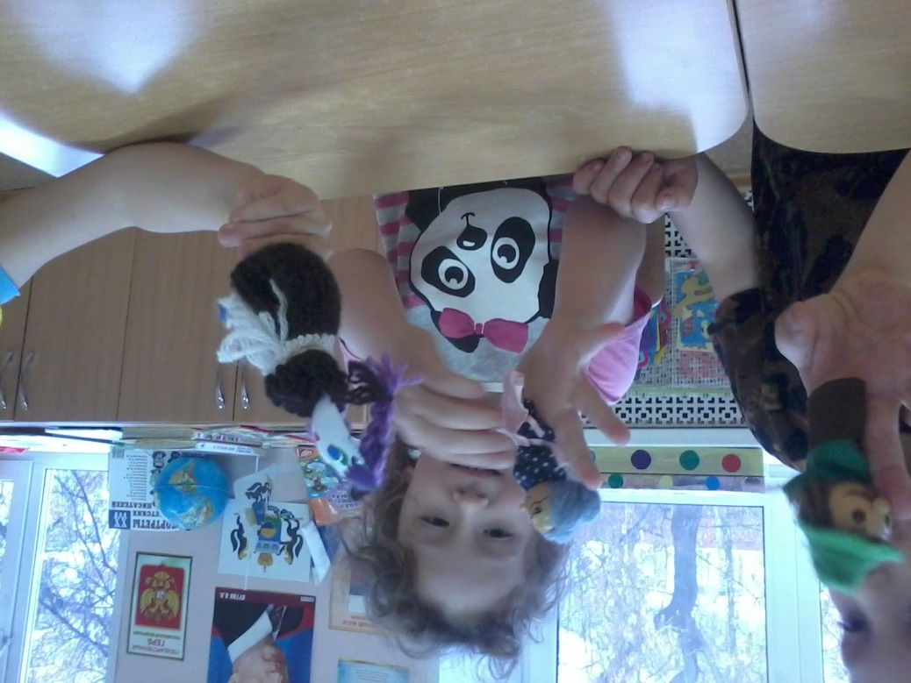
Театр «Бибабо»

Slide 9
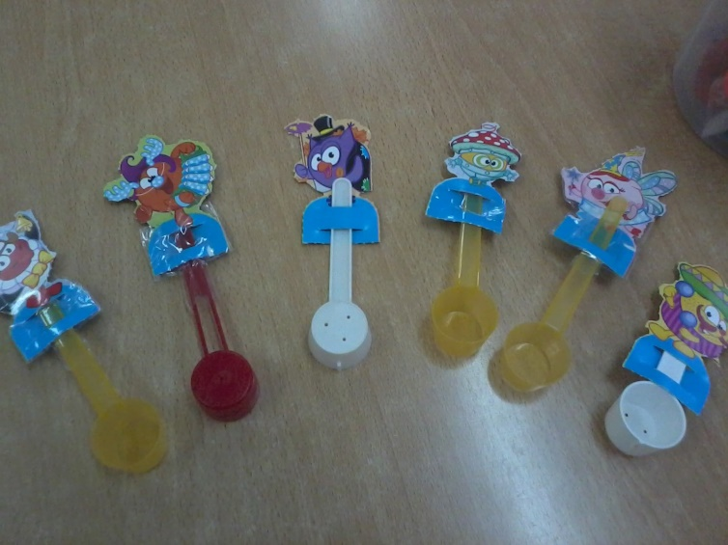
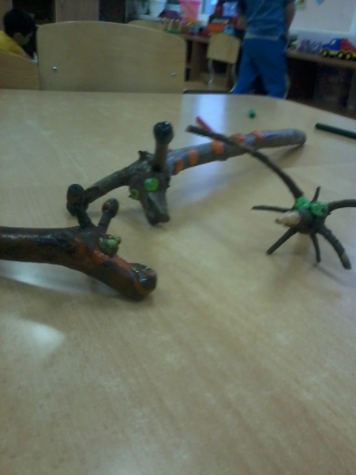
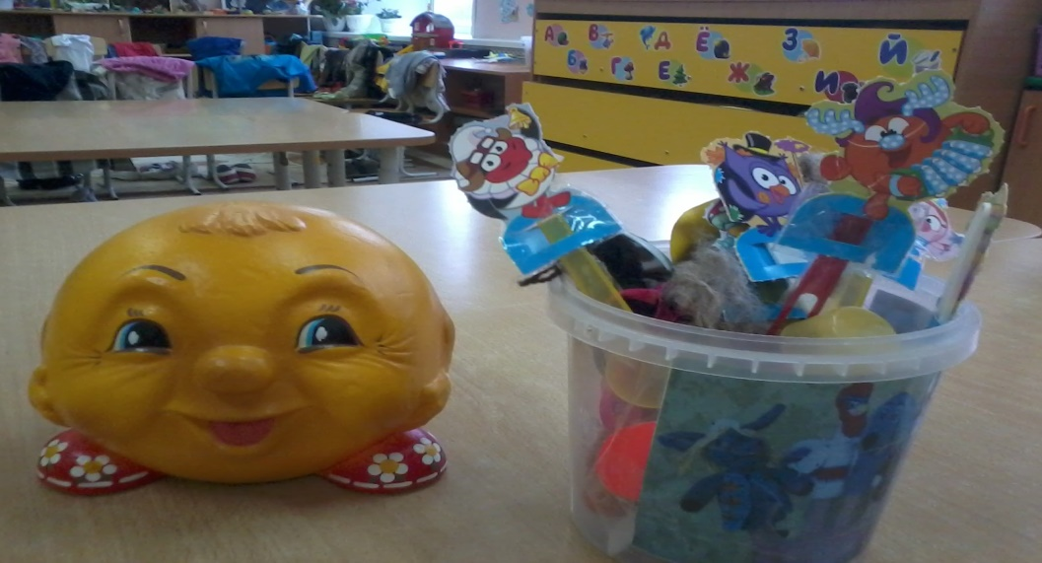
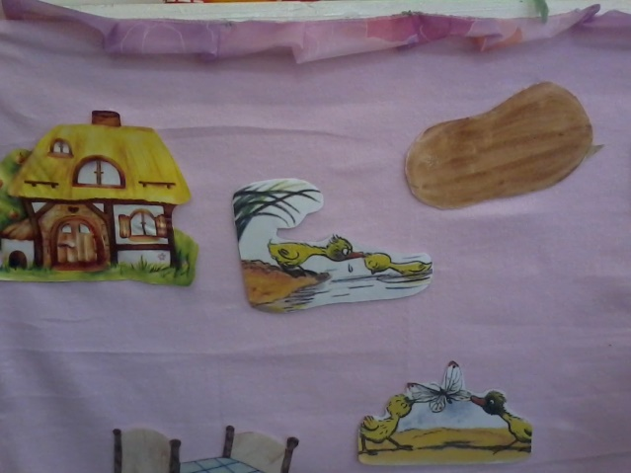
Создание развивающей среды в группе

Slide 10
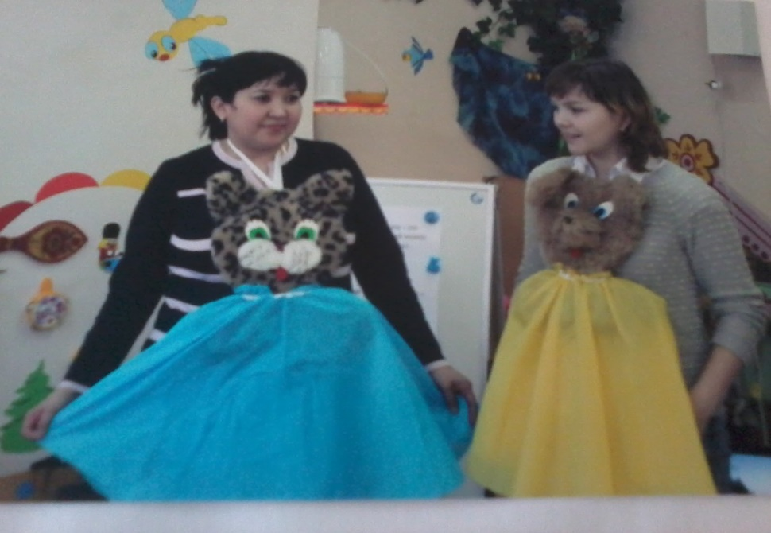
Совместное участие детей и взрослых

Slide 11
Театральная деятельность очень важна в развитии речи детей. Она позволяет решать многие педагогические задачи, касающиеся формирования выразительности речи ребёнка, интеллектуального художественно-эстетического воспитания .
Она неисчерпаемый источник развития чувств, переживаний и эмоций, открытий, способ приобщения к духовному богатству.
В результате ребёнок:
познаёт мир умом и сердцем, выражая своё отношение к добру и злу;
познаёт радость, связанную с преодолением трудностей общения, неуверенности в себе.

Slide 12
Спасибо за внимание!

